Slide 1


Levando o C# para o mundo mobile - iOS, Android e Windows Phone - com Xamarin

Slide 2

William Barbosa
Graduado em Ciências da Computação, com mais de 4 anos de experiência em desenvolvimento Web e Mobile. Entusiasta de JavaScript e de todo o ecossistema .NET. Trabalha como consultor na BR- Soluções Integradas com desenvolvimento de aplicações usando Xamarin.

Slide 3

O que é Xamarin?

Slide 4

Xamarin é uma plataforma de desenvolvimento que permite criar Apps NATIVOS multi- plataforma utilizando Mono, a implementação Open Source do .Net Framework.
Isso permite o reuso da mesma base de código para todos os apps, além de possibilitar o uso das ferramentas já consolidadas que são utilizadas pela plataforma .net/Mono

Slide 5
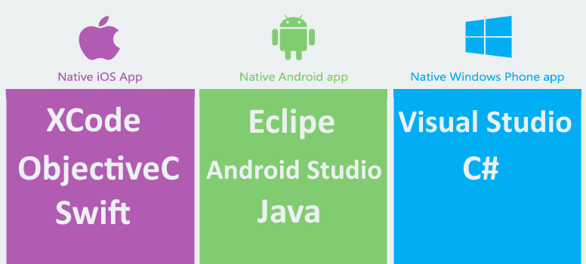
Três plataformas. Três times. Três linguagens de programação. Custo muito alto.

Slide 6
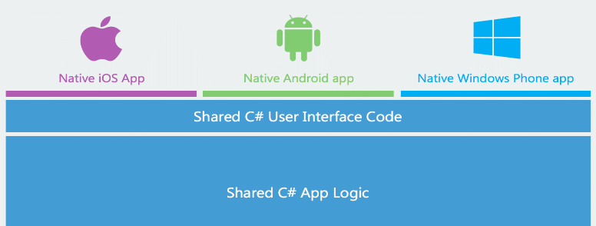
Três plataformas. Um time. Uma linguagem de programação. CUSTO BAIXO

Slide 7
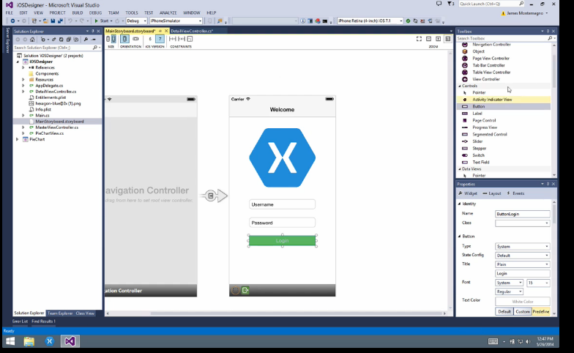

Slide 8
C# é a melhor linguagem para o desenvolvimento mobile.
Tudo que você pode fazer usando Objective-C, Swift ou Java, você pode fazer usando C#.
Mais rápido e de forma mais simples.

Slide 9
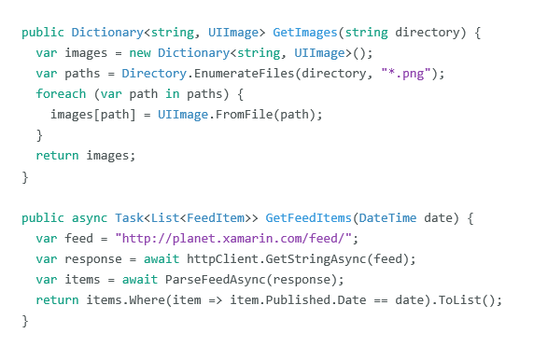

Slide 10
Como o Xamarin funciona no Android?
Mono Runtime rodando diretamente no Kernel do dispositivo ou fazendo chamadas diretas ao Dalvik
Compilação JIT, Gerenciamento de Memória, Reflection, exatamente como em qualquer ambiente Mono/.net
API's do .Net são mapeadas uma-para-uma com as APIs do Android
Como Xamarin funciona no iOS?
Código mono é compilado em modo AoT (ahead of time), pois devido a restrições da Apple nenhum app pode gerar código durante execução (o que impede compilação JIT)
Boa parte da API de reflection funciona, salvo algumas limitações como Reflection.Emit
API's do .Net são mapeadas uma-para-uma com as APIs do iOS

Slide 11

DEMO

Slide 12
Obrigado!
William Barbosa
william.sb@hotmail.com /
github.com/willsb /

